Slide 1
Jungle-Soop
기숙사 소규모 모임 커뮤니티 서비스 발표
빠르게 만들고, 가볍게 참여하는 생활형 모임 플랫폼

Slide 2
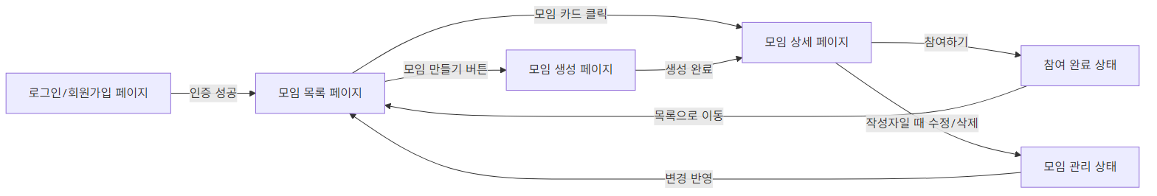
문제 정의
왜 이 서비스를 만들었나?
• 모임 정보가 단톡방/지인 네트워크에 분산됨
• 신규 사용자는 참여 기회를 찾기 어려움
• 소규모 모임 생성/참여 절차가 번거로움

Slide 3
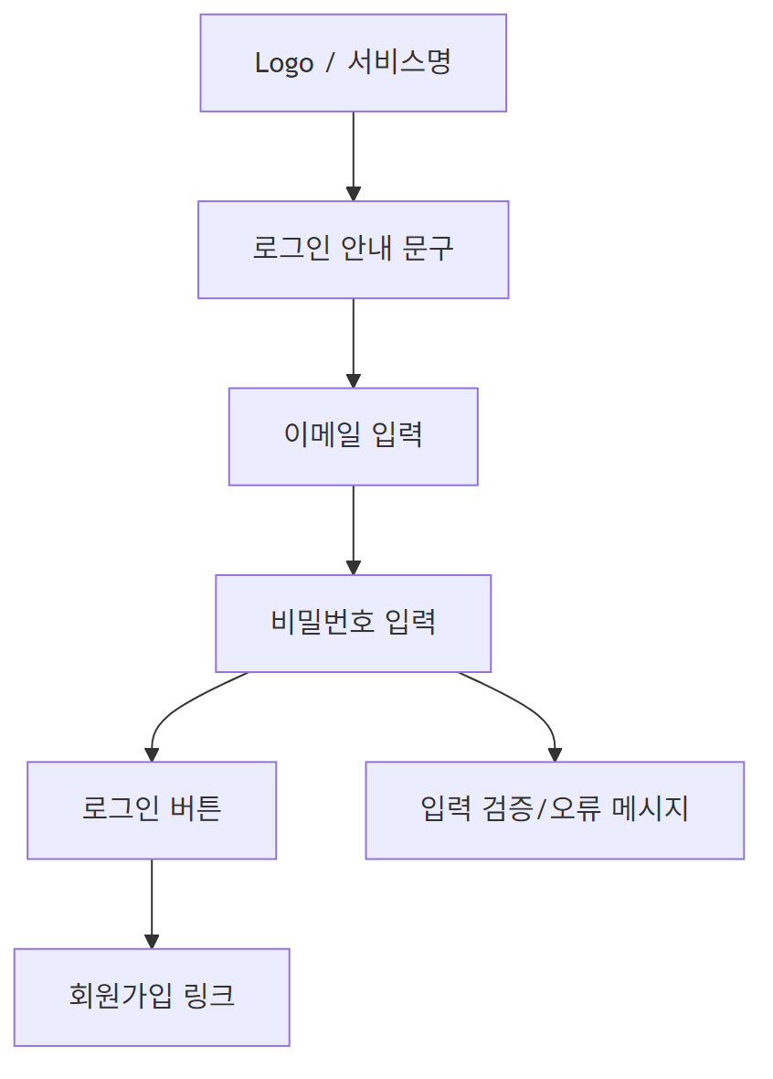
서비스 목표
핵심 가치 3가지
• 발견성: 열려 있는 모임을 빠르게 탐색
• 즉시성: 최소 입력으로 모임 개설
• 지속성: 참여 이후 상호작용 경험 강화

Slide 4
핵심 사용자 흐름
로그인부터 참여까지
• 로그인
• 모임 목록 탐색
• 모임 상세 확인
• 참여 신청
• 참여 상태 확인

Slide 5
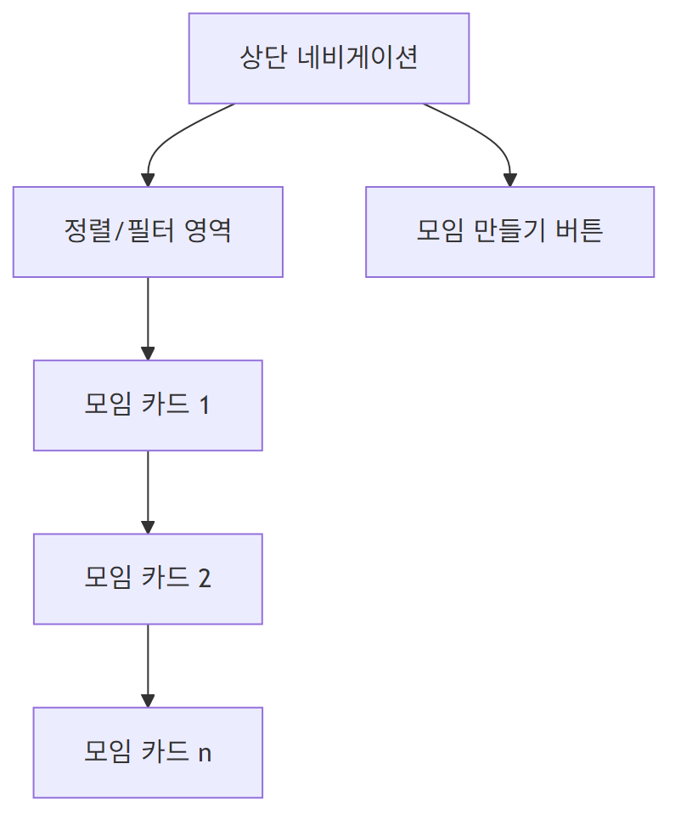
주요 기능
현재 구현 범위
• 회원가입/로그인 (JWT 기반 인증)
• 모임 생성/수정/삭제
• 모임 목록/상세 조회
• 모임 참여/취소 및 정원 제어
• 반응형 UI + AJAX 상호작용

Slide 6
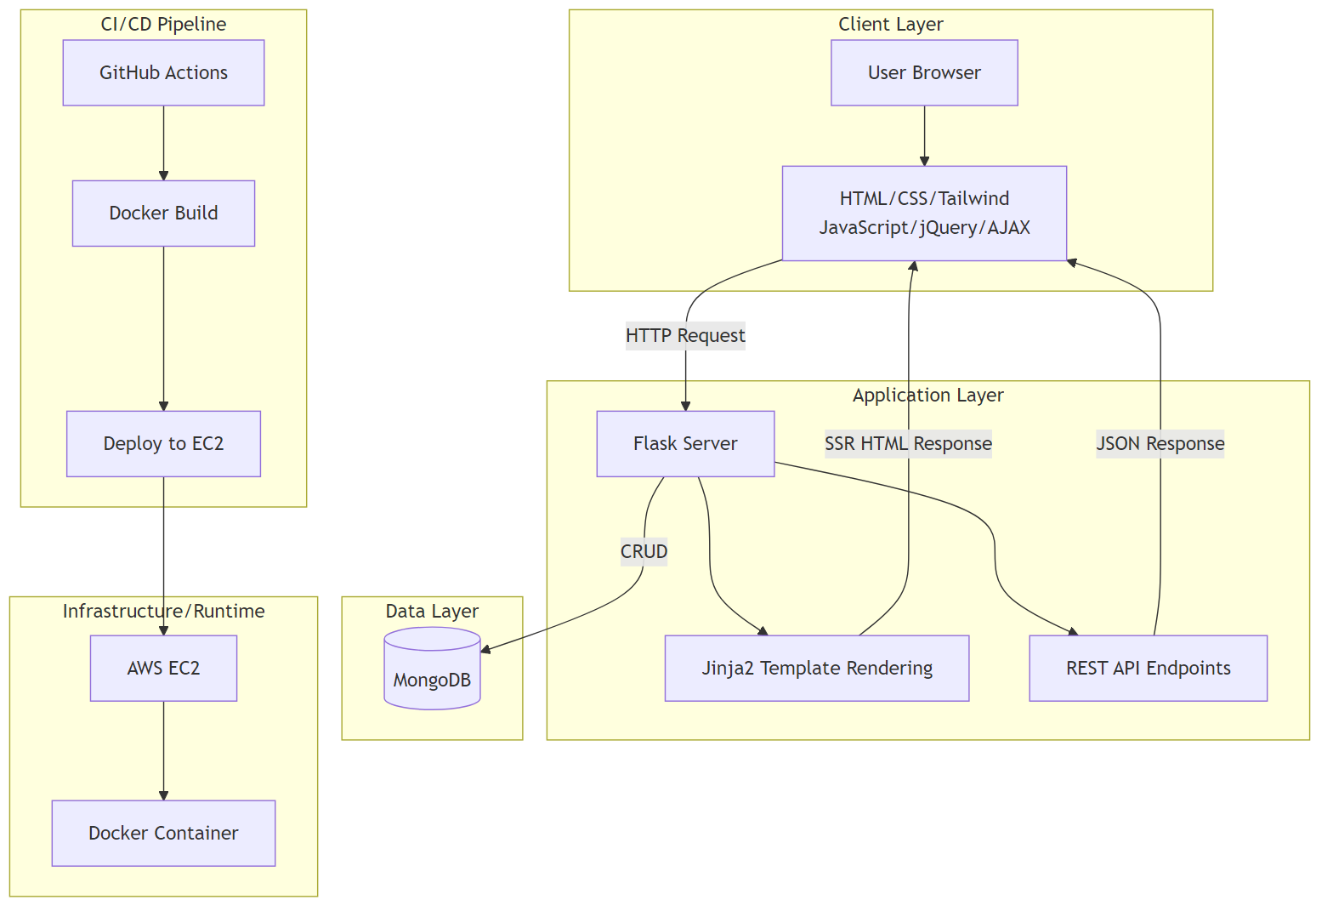
전체 아키텍처
Client - Application - Data - Infra
• Client: HTML/CSS/Tailwind + JavaScript/jQuery/AJAX
• Application: Flask + Jinja2 + REST API
• Data: MongoDB
• Infra: Docker on AWS EC2 + GitHub Actions

Slide 7
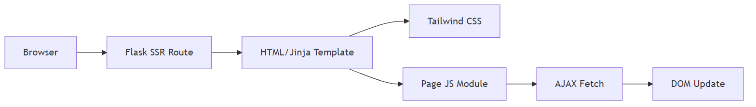
프론트엔드 아키텍처
SSR + 페이지 스크립트 + AJAX
• SSR 응답으로 초기 화면 로딩
• 페이지 JS 모듈에서 이벤트 처리
• AJAX로 데이터 요청 후 DOM 갱신

Slide 8
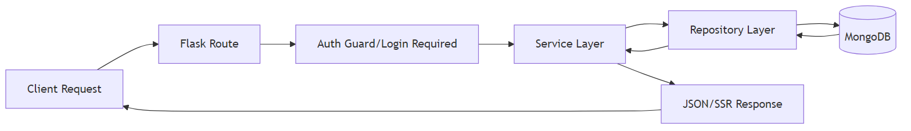
백엔드 아키텍처
Route -> Service -> Repository
• Route: HTTP/인증/응답 책임
• Service: 도메인 규칙 및 유스케이스
• Repository: MongoDB I/O 분리
• 계층 분리로 테스트 및 유지보수성 강화

Slide 9
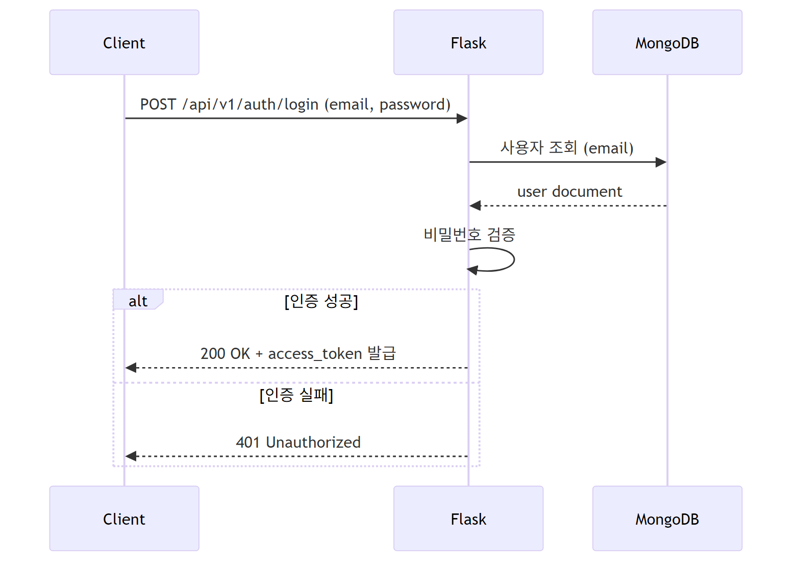
기술 설명
해결한 핵심 문제
• 인증/권한 제어 흐름 표준화
• 참여 로직에서 중복/정원 초과 충돌 처리
• SSR + API 응답 모델 재사용으로 일관성 확보

Slide 10
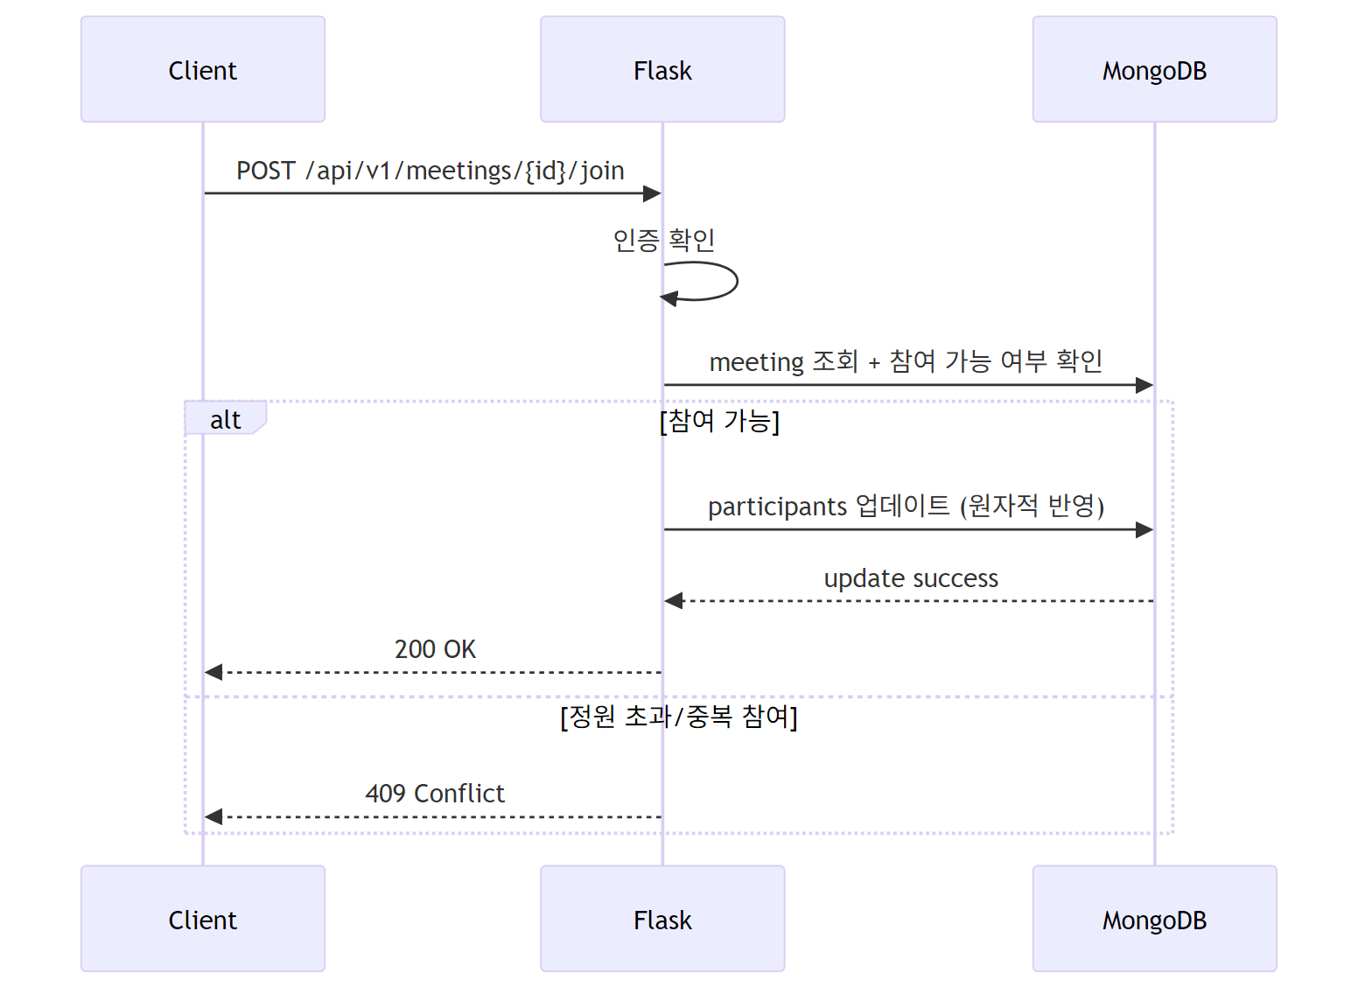
확장 계획
다음 단계
• 단기: 댓글/참여 알림 기능
• 중기: 관심사 기반 모임 추천
• 장기: 일정 연동 및 사용자 평판 시스템
• 목표: 재방문율과 참여 지속성 향상

